Slide 1
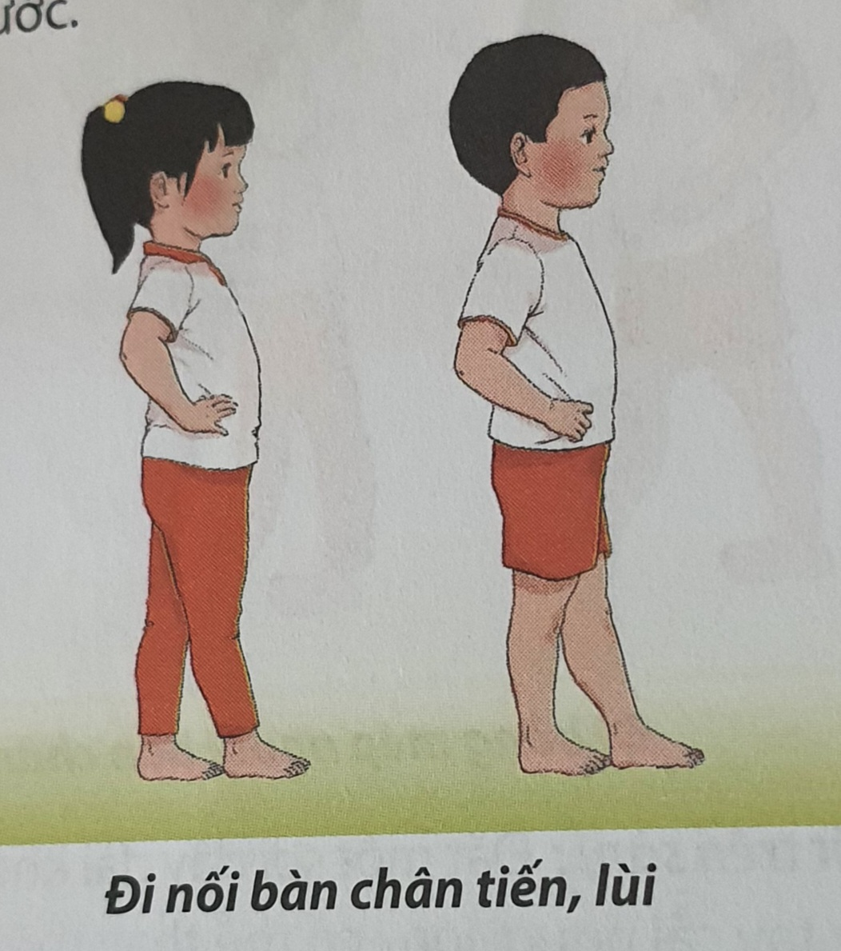
Vận động cơ bản “ĐI NỐI BÀN CHÂN TIẾN, LÙI"
Đi nối bàn chân tiến, lùi
Trẻ đứng tự nhiên, 2 tay chống vào hông (hoặc dang ngang để giữ thăng bằng)chuyển đứng chân trước chân sau, mũi bàn chân sau sát gót bàn chân trước. Khi đi tiến hoặc lùi đều bước từng bước, 2 bàn chân luôn luôn đặt thẳng nhau theo hàng dọc, mũi bàn chân sau sát gót bàn chân trước. Đi tiến thì chân trước bước trước rồi thu chân sau lên, ngược lại khi đi lùi thì chân sau bước lùi trước.

